Slide 1

الأمن
السيبراني
اعداد أ.احمد الحبشي

Slide 2

ما لمقصود بالأمن السيبراني

Slide 3
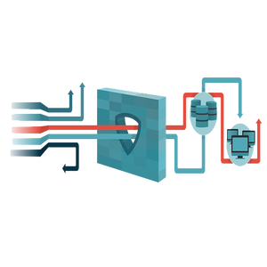
ما هو الأمن السيبراني؟
الأمن السيبراني (CyberSecurity)
هو الجهد المستمر لحماية الشبكات وكافة البيانات من الاستخدام
الغير مصرح (unauthorized) أو التلف (harm).

Slide 4
الامن السيبرالي هو مجال عام يندرج تحته ثلاثة محاور:
امن المعلومات الشخصية
امن المعلومات داخل الشركات
الحرب الالكترونية

Slide 5
نطاق الامن السيبرالي
هو قدرة مجموعات او شركات على جمع ومعالجة بيانات ضخمة والتي تاخذ اشكالا متعددة مثل الصور والفيديو والبيانات الرقمية
مثل شركة قوقل وفيس بوك وغيرها
أمثلة على النطاقات السيبرانية:
الخبراء في شركة جوجل قاموا بتكوين اعظم نطاق على مستوى عالم أمثلة على النطاقات السيبرانية:
األشخاص يستخدمون "جوجل" للبحث في اإلنترنت بصفة يومية. وبذلك تملك جوجل أكبر وأضخم هيكل بياني على مستوى العالم

Slide 6
الهدف من الأمن السيبراني

Slide 7

حماية البيانات
السرية
السلامة
التوافر

Slide 8
عناصر أمن المعلومات
التوافر
السلامة
السرية
بقاء المعلومة متوفرة للمستخدم و إمكانية الوصول إليها
عدم تعطل المعلومة نتيجة لخلل في وسائل الاتصال
أن تكون المعلومة عند إدخالها أو نقلها
منع الوصول للمعلومات إلاّ من أشخاص مصرح لهم عند التخزين أو النقل
تحديد صلاحية التعديل و الحذف و الإضافة

Slide 9
القراصنة Hackers
هم فرد او مجموعة متخصصةومحترفة يقومون بحاولة استغلال الثغرات الامنية للمنفعة المالية او الشخصية
القراصنة ممكن يسرقوا بطاقة الائتمان او المنتجات وحتى براءات الاختراع
ويتم تقيمهم الى ثلاث انواع :
القبعة البيظاء : يقوم القراصنة باللجوء الى النظام الامني للشرطة لايجاد الثغرات الامنية بعد اخذ التصريح من الشركة والهدف تعريف الشركة نقاط الضعف لديها وبالتالي زيادة قوتها

Slide 10
القبعة السوداء :
القراصنة الذين يستغلون الثغرات لمصلحتهم الشخصية كالسرقة او الابتزاز

Slide 11
تحقيق الأمن السيبراني
الشامل

Slide 12
لماذا الامن السيبراني و الاضطرابات السلوكية

Slide 13
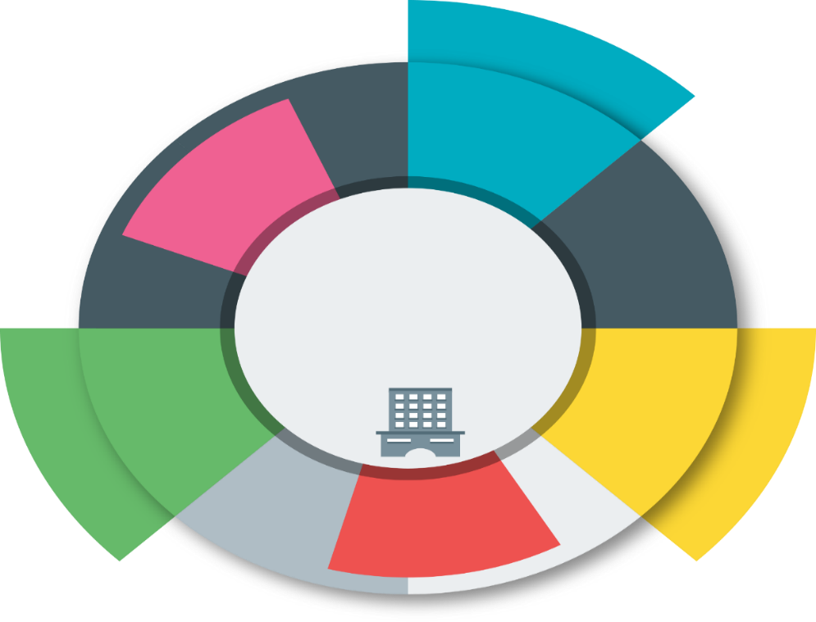










تحقيق الأمن السيبراني الشامل
تعليم
عمل
1
5
IOT
4
2
ترفيه
ابتكار
3
هوايات

Slide 14

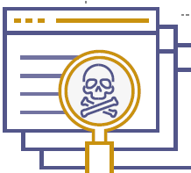
تحقيق الأمن السيبراني الشامل
المحتوى الغير أخلاقي
إدمان الإنترنت
أبرز مخاطر الفضاء السيبراني
الابتزاز
انتهاك الخصوصية

Slide 15
لتقنيات أكثر أمانا

Slide 16


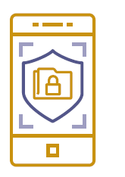
تابع (إنترنت أكثر أماناً)
الجهاز الشخصي
للمحافظة منك على أمن جهازك وملفاتك الشخصية قم بالتالي
تركيب برامج مكافحة الفيروسات الغير مجانية و الحرص على تحديثها وفحص الجهاز بشكل دوري
1
عدم الاتصال بالشبكات اللاسلكية العامة
2
المداومة على تحديث نظام التشغيل والتطبيقات
3
الاحتفاظ بنسخة احتياطية
3

Slide 17

حماية بيانات المؤسسات المختصة لأصحاب الهمم
تابع حماية المؤسسات
الجدران النارية
مكافح الفيروسات Anti-Virus
خصوصية البريد الإلكتروني
خصوصية نقل البيانات عن طريق متصفح الانترنت
تشفير بياناتك
المصادقة القوية (التحقق الثنائي)

Slide 18
كلمة المرور

Slide 19



كلمة المرور
طرق اختيار كلمة المرور
اختيار كلمة مرور قوية تحتوي على مجموعة من الاحرف والأرقام والرموز
استخدام كلمة مرور مستقلة لكل حساب
عدم اختيار كلمة مرور مبنية على معلومات شخصية
عدم مشاركة ( الأرقام السرية للبطاقات و المواقع البنكية – الارقام السرية الخاصة بالمواقع الحكومية .. أبشر )
تغييرها بشكل دوري
عدم حفظ كلمات المرور في المتصفحات ( كروم – انترنت اكسبلورر – سفاري ..)

Slide 20






احدى طرق الاستعادة السيطرة بعد اختراق -الجهاز الشخصي
استعادة السيطرة بعد الاختراق
فصل جهازك من الإنترنت حتى يُفصل الرابط بينك وبين المخترق
2
إعادة تهيئة الجهاز
1
تثبيت برامج حماية الفايروسات وإجراء فحص شامل للجهاز
4
استعادة البيانات والمعلومات من النسخ الاحتياطية
3

Slide 21
طرق ايقاف المجرمين والمهاجمين السيبرانيون (حماية الأجهزة)
ايقاف المجرمين
ردع القراصنة: (الهجمات الإلكترونية )
إيقاف المهاجمين والمجرمين السيبراني عمل شاق إذا لا توجد طريقة موحدة أو سلاح محدد لردعهم. وبرغم ذلك فالشركات والحكومات والمؤسسات الدولية.
بدأت في أخذ خطوات فعالة ومنظمة لتحجيم وإيقاف المجرمين السيبرانيون. و فيما يلي نعرض تلك الجهود الدولية للحد من الإجرام السيبراني.

Slide 22
أساليب شهيرة في الاختراق وبعض نتائجها

Slide 23


أساليب شهيرة في الاختراق وبعض نتائجها
الاصطياد الإلكتروني
الابتزاز الإلكتروني
1
5
أساليب شهيرة في الاختراق
4
2
انتحال الشخصية
الهندسة الاجتماعية
3
ملفات طروادة

Slide 24


سهولة الوقوع في فخ الاصطياد
أخطاء المستخدمين
1
ما هو الاصطياد الإلكتروني؟
استغلال وسائل تقنية المعلومات لمحاولة خداع الضحية للكشف عن معلوماته السرية

Slide 25
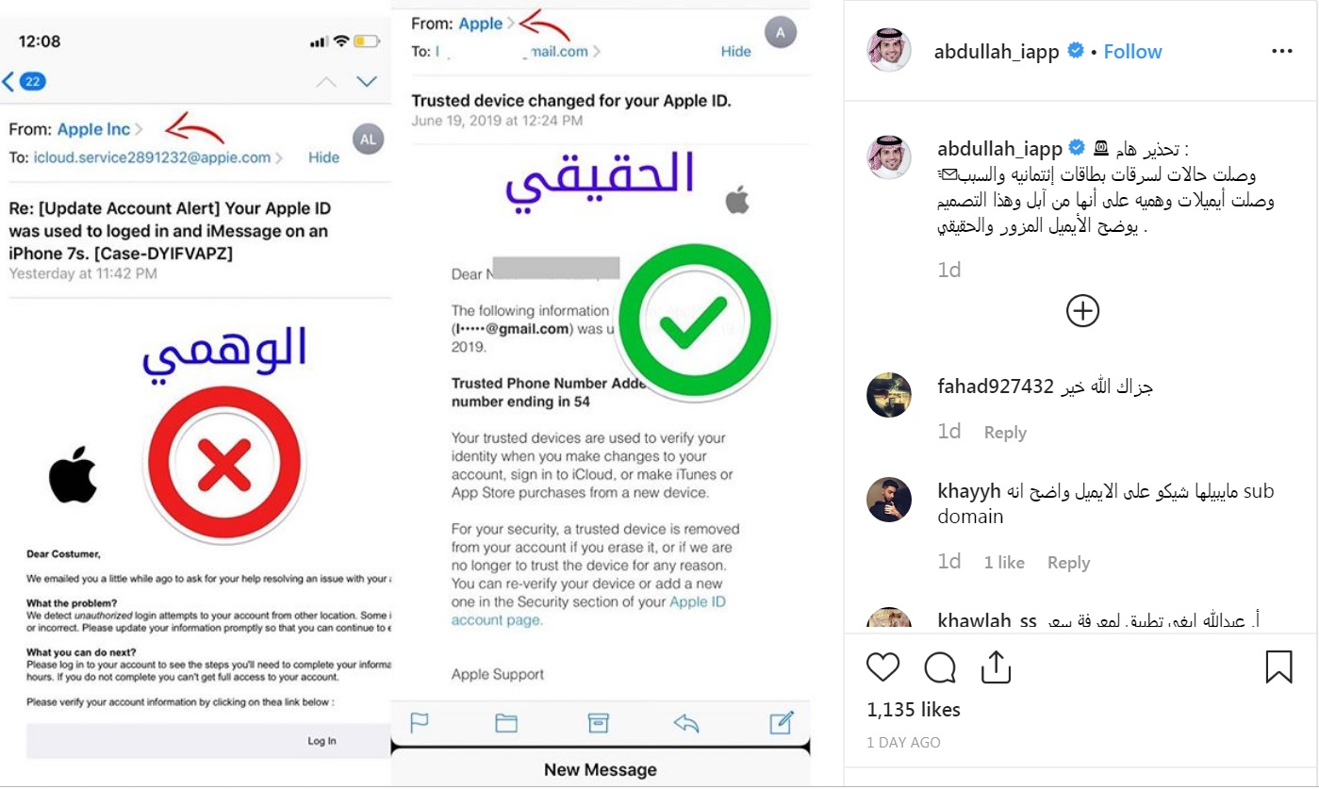
الاصطياد الالكتروني مثال 1

Slide 26
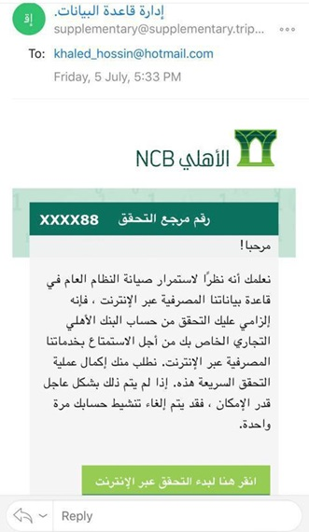
الاصطياد الالكتروني مثال 2

Slide 27
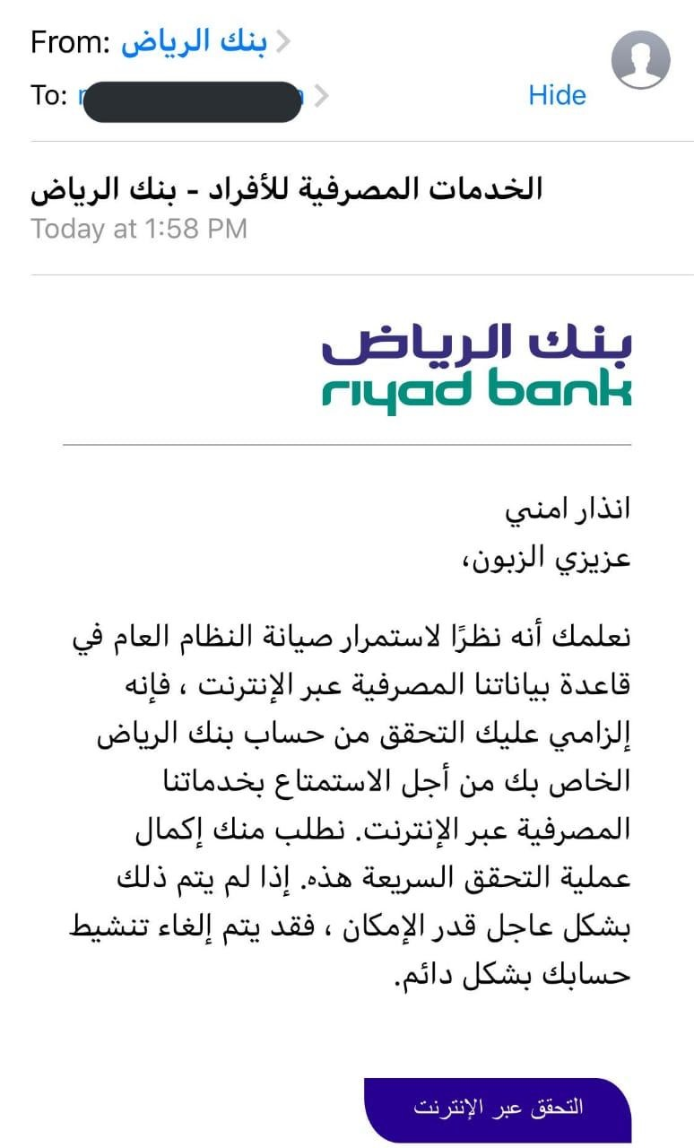
الاصطياد الالكتروني مثال 3

Slide 28
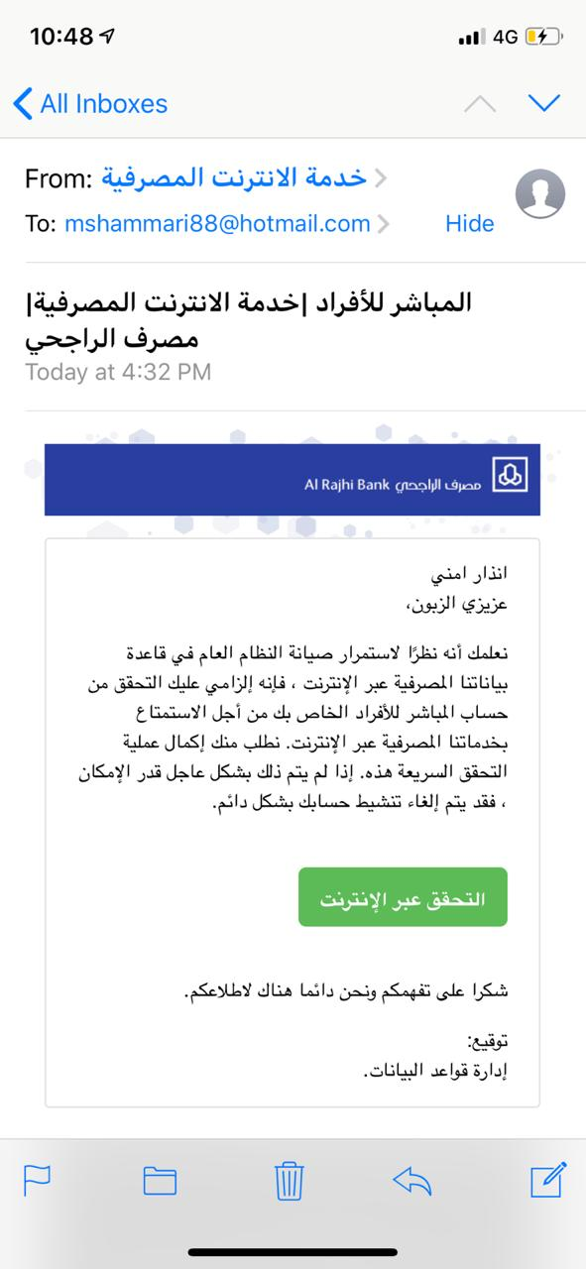
الاصطياد الالكتروني مثال 4

Slide 29
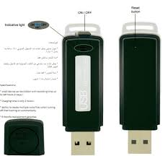
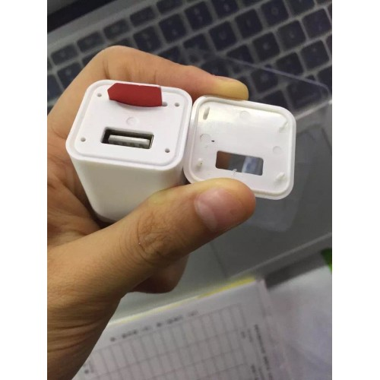
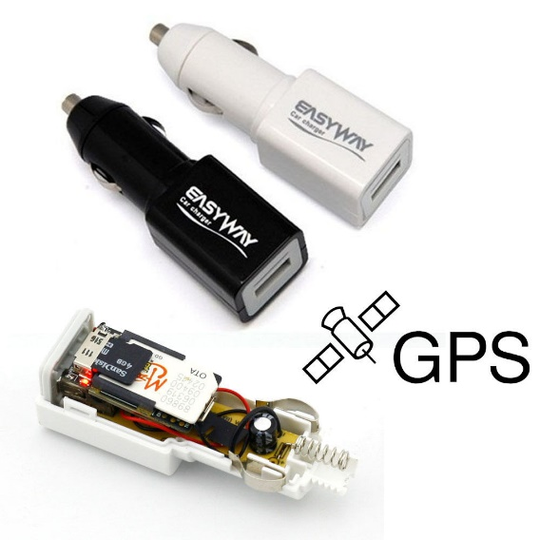
الاصطياد الالكتروني مثال 5

Slide 30
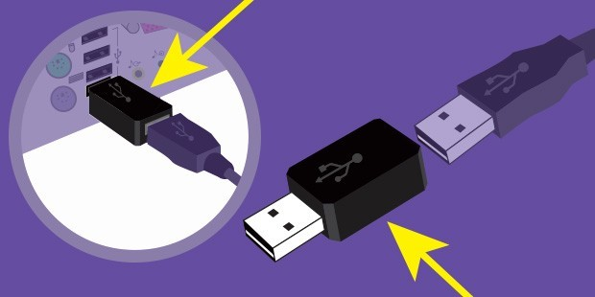
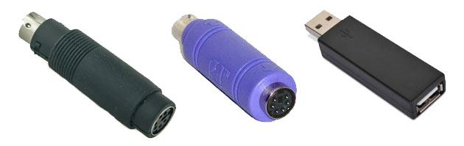
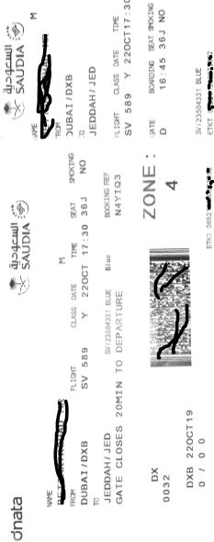

الاصطياد الالكتروني مثال 6

Slide 31





تابع (التعامل مع الإساءة في مواقع التواصل الاجتماعي)
تتبع الروابط بدون تدقيق
2
يجب التأكد من مصدر الرابط
لا تقم بفتح روابط تصلك إلى بريدك لزيارة مواقع البنوك
قم بتهجئة العنوان قبل فتحه
عدم الوثوق بأي شخص مجهول في الفضاء الإلكتروني
احذر مواقع التصويتات التي تنتشر من فترة لأخرى

Slide 32

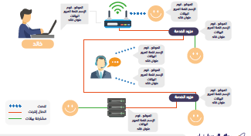
تابع (التعامل مع الإساءة في مواقع التواصل الاجتماعي)
الاسترسال في تتبع الروابط والوصلات الدعائية
3
يجب أن يكون هناك ثقافة تجاهل الإعلانات
1
كثير من البرمجيات الخبيثة تتسلل عن طريق الإعلانات
2

Slide 33

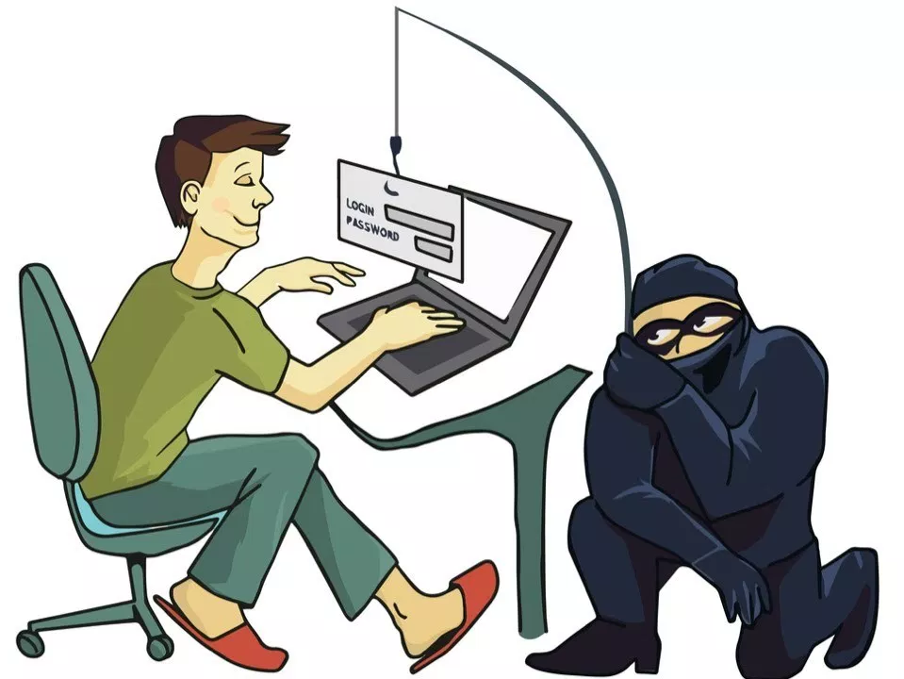
تابع (التعامل مع الإساءة في مواقع التواصل الاجتماعي)
تحميل البرامج غير الموثوقة
4
1
تأكد من تحميل البرامج من المتجر الرسمي سواء أندرويد أو أبل
2
لا تثق بأي دعاية لأي برنامج إلا بعد قراءة التعليقات وتقييم المستخدمين له
3
حمل ما تحتاج إليه فقط حدث البرامج والتطبيقات من حين لآخر
4
كما أن هناك اصطياد في المواقع فهناك اصطياد في التطبيقات والفكرة واحدة (سرقة بياناتك)

Slide 34

طرق الحماية من الاختراق

Slide 35
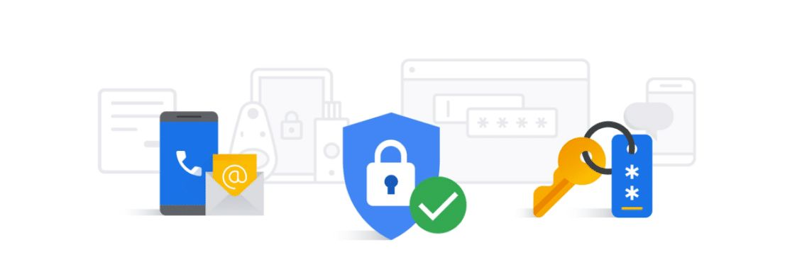
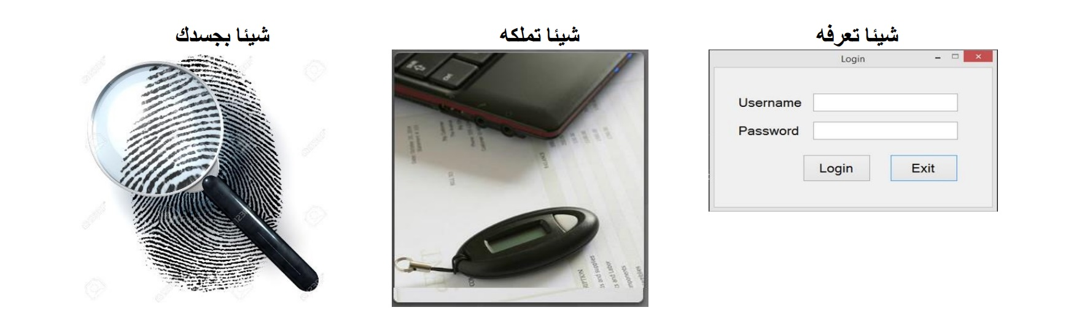
طرق المصادقة

